Slide 2
Карга әйтә: «... , ….
Җирдә чеби … , …. .
Берсен генә алыр идем-
Саклаучысы … , … ».

Slide 3
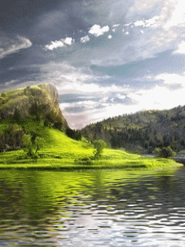
Тыңлагыз

Slide 4
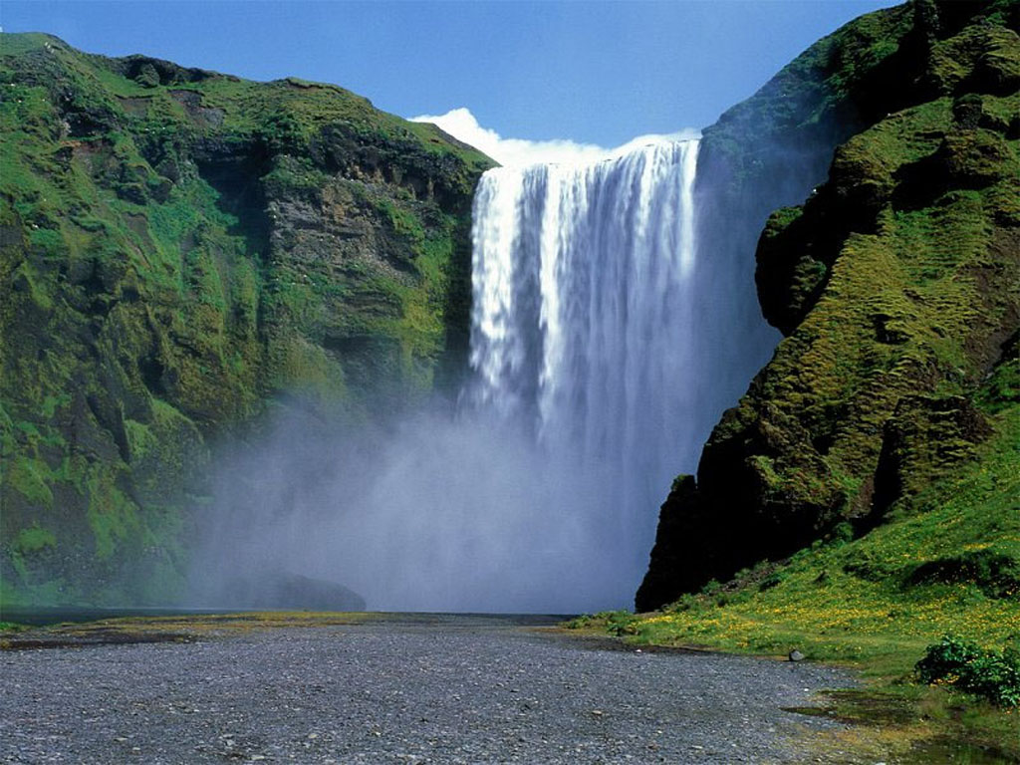
Кошлар- безнең дусларыбыз. Кабатлау дәресе.

Slide 5
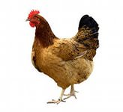
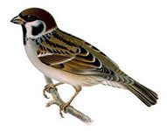
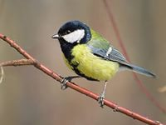
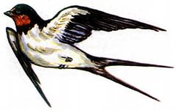
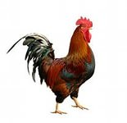
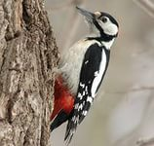
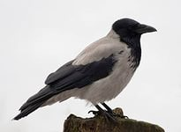
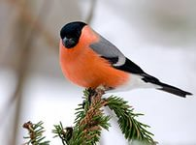
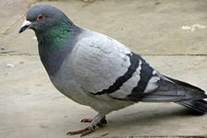
Нинди кошлар?

Slide 6
Кош исемнәрен таблицага яз.
Бездә кышлыйлар
Бездән китәләр.
Карлыгач,
сандугач,
күке,
чыпчык,
песнәк,
күгәрчен,
карга,
торна,
аккош,
кыр казлары,
тукран,
кыр үрдәкләре ,

Slide 7
СОРТ КАРДС
Кошларга характеристика бир.

Slide 8
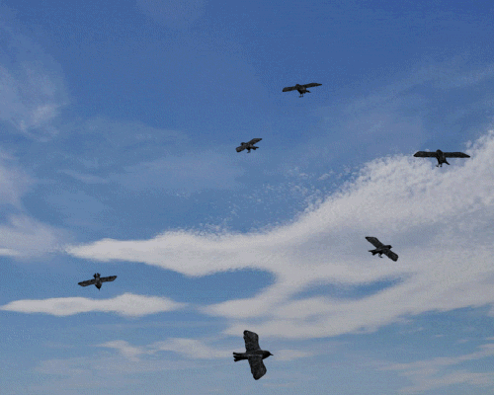
Ял итәбез МИКС-ФРИЗ-ГРУП

Slide 9
Ял итәбез МИКС-ФРИЗ-ГРУП

Slide 10
РАУНД ТЭЙБЛ Тиешле хәрефләрне куеп яз.
к
е
Ак...ош
К...гәрчен
К...ке
Караб...рек
Т...рна
Сы...рчык
Т...кран
П...снәк
Карл...гач
Санд...гач
ү
у
ү
е
ү
ы
о
у

Slide 11
РАУНД ТЭЙБЛ Алфавит тәртибендә яз.
Аккош
Карга
Карлыгач
Күгәрчен
Күке
Песнәк
Сандугач
Торна
Тукран
Чыпчык

Slide 12
РАУНД ТЭЙБЛ Нәрсәне? соравына җавап бир.
Аккошны
Карганы
Карлыгачны
Күгәрченне
Күкене
Песнәкне
Сандугачны
Торнаны
Тукранны
Чыпчыкны

Slide 13
РАУНД ТЭЙБЛ Күплек санда әйт.
Аккошлар
Каргалар
Карлыгачлар
Күгәрченнәр
Күкеләр
Песнәкләр
Сандугачлар
Торналар
Тукраннар
Чыпчыклар

Slide 14
Кош исемнәрен укы.
ү
ч
с
к
ы
ч
ы
ы
е
т
к
к
е
ы
н
а
к
ү
к
е
р
п
т
о
о
р
н
а
р
ч
к
ч
ы
п
ч
ы
к
с
ы
е
р
ч
ы
к

Slide 15
Ситуатив күнегүләр:
Спроси у друга:
какие птицы зимуют у нас;
какие птицы улетают в тёплые края?
Скажи что :
ты любишь птиц;
в лесу много птиц.

Slide 16
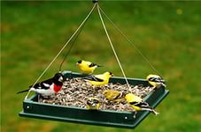
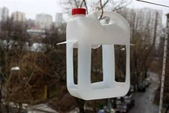
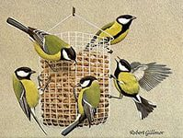
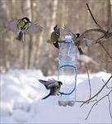
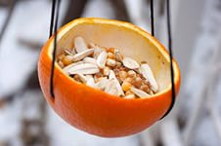
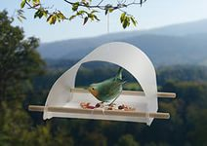
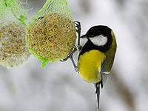
Җимлекләр

Slide 17
Киңәшләр бир

Slide 18
Өй эше:
1) Ошаган кош турында кечкенә хикәя яз;
2) Корреспондент булырга әзерлән. Кызыклы сорау уйлап кил.
*** Кошларга җимлек ясап фотога төшереп кил.

Slide 19
Үзеңә бәя бир. (Оцени себя) 5 4 3

Slide 20
ТЭЙК ОФ-ТАЧ ДАУН – (“бас - утыр”)
1) Кемгә дәрес ошады, торып басыгыз;
2) Кемгә дәрес ошамады, торып басыгыз;
3) Кем кошларга ярдәм итәчәк, торып басыгыз;
4) Кем кошларны ярата, торып басыгыз.

Slide 21
Дәресебез тәмам.
Игътибарыгыз
өчен рәхмәт!

